Slide 2
La modernidad es lo transitorio, lo fugitivo, lo contingente, la mitad del arte, cuya otra mitad es lo eterno y lo inmutable.
Charles Baudelaire. El pintor de la vida moderna

Slide 3
La multitud es su dominio, como el aire es el del pájaro, como el agua el del pez. Su pasión y su profesión es adherirse a la multitud. Para el perfecto paseante, para el observador apasionado, es un inmenso goce el elegir domicilio entre el número, en lo ondeante, en el movimiento, en lo fugitivo y lo infinito. Estar fuera de casa, y sentirse, sin embargo, en casa en todas partes; ver el mundo, ser el centro del mundo y permanecer oculto al mundo, tales son algunos de los menores placeres de esos espíritus independientes, apasionados, imparciales, que la lengua sólo puede definir torpemente. El observador es un príncipe que disfruta en todas partes de su incógnito. El amante a la vida hace del mundo su familia, como el amante del bello sexo compone su familia con todas las bellezas encontradas, encontrables e inencontrables; como el aficionado a los cuadros, vive en una sociedad encantada de sueños pintados sobre tela.
Charles Baudelaire. El pintor de la vida moderna

Slide 4
Así, el enamorado de la vida universal entra en la multitud como en un inmenso depósito de electricidad. También se le puede comparar, a él, a un espejo tan inmenso como la multitud; a un caleidoscopio dotado de consciencia, que, a cada uno de sus movimientos, representa la vida múltiple y la gracia moviente de todos los elementos de la vida. Es un yo insaciable de no yo, que, a cada instante, lo restituye y lo expresa en imágenes más vivas que la vida misma, siempre inestable y fugitiva. «Todo hombre», decía un día el Sr. G. en una de esas conversaciones que ilumina con una mirada intensa y un gesto evocador, «todo hombre que no está abrumado por una de esas penas de naturaleza demasiado positiva para no absorber todas las facultades, y que se aburre en el seno de la multitud, ¡es un necio! ¡un necio! ¡Y yo lo desprecio!»
Charles Baudelaire. El pintor de la vida moderna

Slide 5
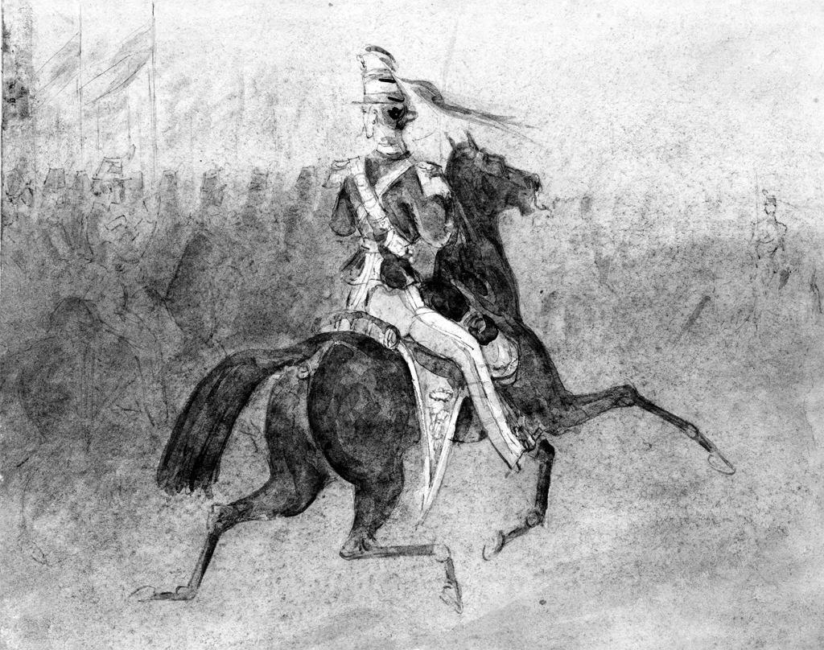

Slide 6
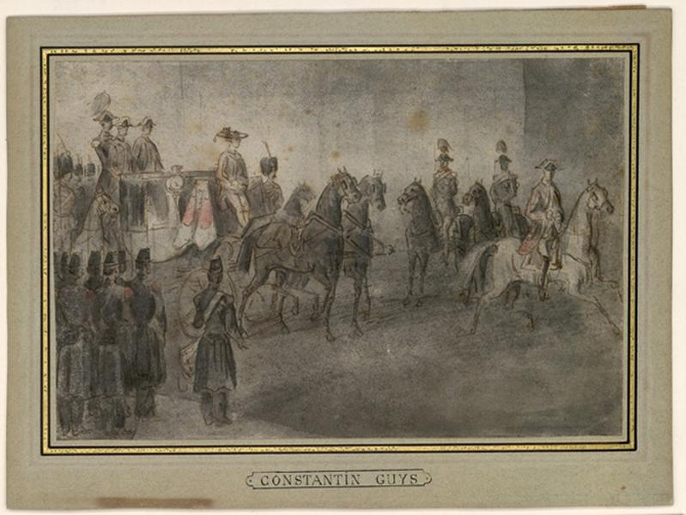

Slide 7
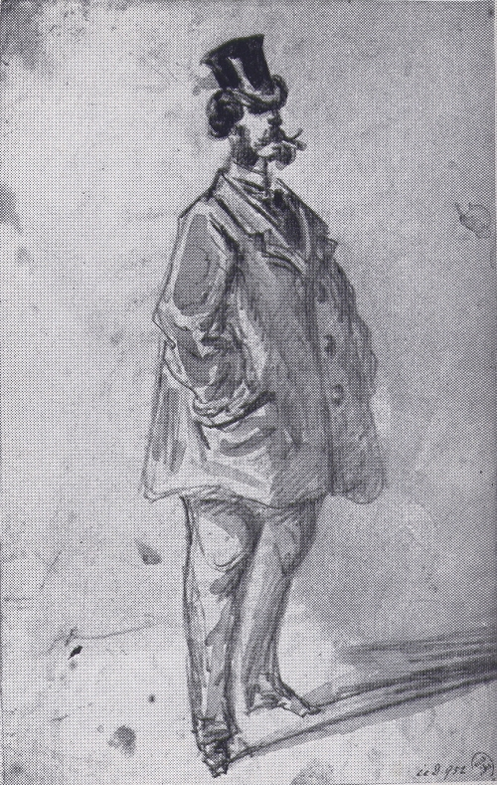

Slide 8
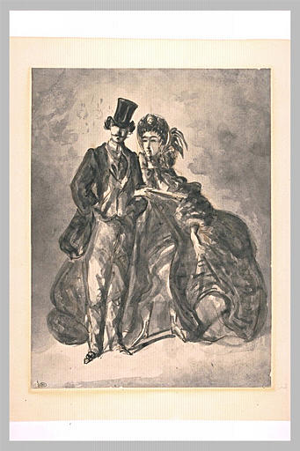

Slide 9
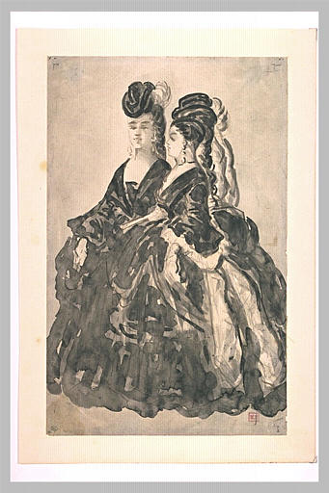

Slide 10
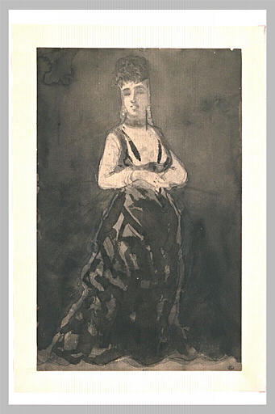

Slide 11
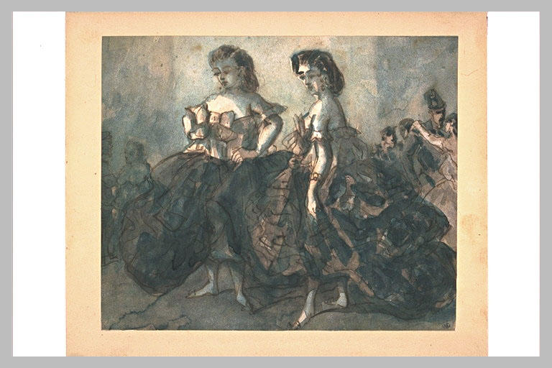

Slide 12
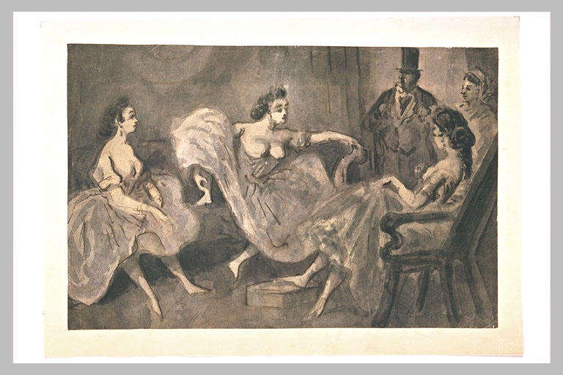

Slide 13
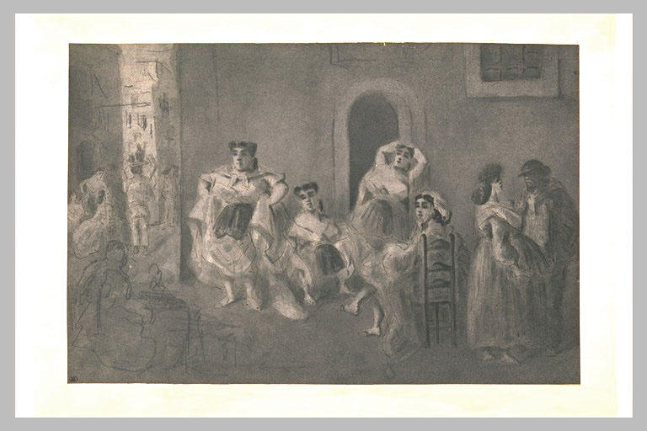

Slide 14
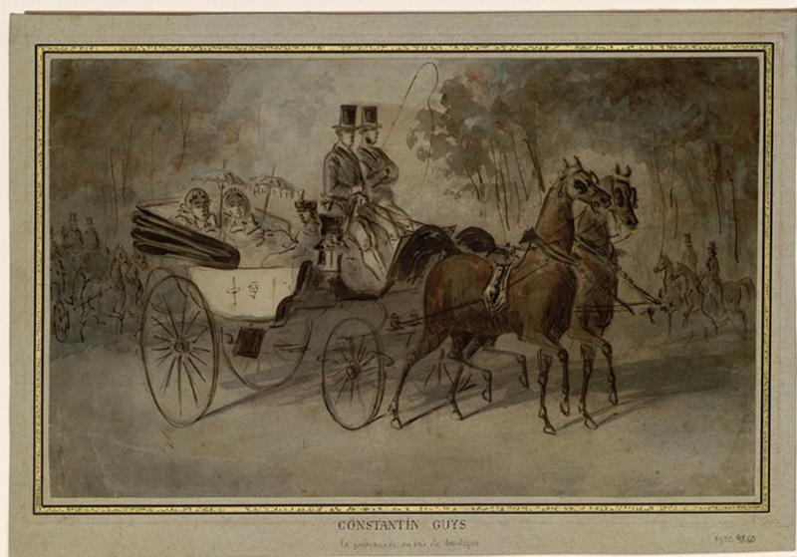

Slide 15
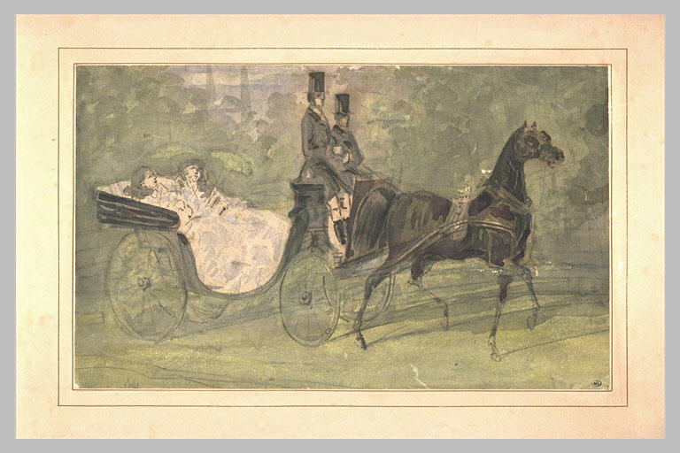

Slide 17
La correlación perpetua de lo que llamamos el alma con lo que llamamos el cuerpo explica muy bien cómo todo lo que es material o efluvio de lo espiritual representa y representará siempre lo espiritual de lo que deriva. Si un pintor paciente y minucioso, pero de imaginación mediocre, al tener que pintar a una cortesana del tiempo presente, se inspira (es la palabra consagrada) en una cortesana de Tiziano o de Rafael, es infinitamente probable que haga una obra falsa, ambigua y oscura. El estudio de una obra maestra de ese tiempo y de ese género' no le enseñará ni la actitud, ni la mirada, ni el gesto, ni el aspecto vital de una de esas criaturas que el diccionario de la moda ha clasificado sucesivamente bajo los títulos groseros o jocosos de impuras, mujeres entretenidas, mujeres galantes y queridas.
Charles Baudelaire. El pintor de la vida moderna

Slide 18
La fantasmagoría se ha extraído de la, naturaleza. Todos los materiales de los que se ha atestado la memoria se clasifican, se alinean, se armonizan y experimentan esa idealización forzada que es el resultado de una percepción infantil, es decir de una percepción aguda, ¡mágica a fuerza de ingenuidad!
Charles Baudelaire. El pintor de la vida moderna

Slide 19
¡Gozar de la Naturaleza! Antes que nada quiero que sepa que he perdido esa facultad por completo. Dicen las personas que el Arte nos hace amar aún más a la Naturaleza, que nos revela sus secretos y que una vez estudiados estos concienzudamente, según afirman Corot y Constable, descubrimos en ella cosas que antes escaparon a nuestra observación. A mi juicio, cuanto más estudiamos el Arte, menos nos preocupa la Naturaleza. Realmente lo que el Arte nos revela es la falta de plan de la Naturaleza, su extraña tosquedad, su extraordinaria monotonía, su carácter completamente inacabado.
Oscar Wilde. La decadencia de la mentira

Slide 20
La Naturaleza posee, indudablemente, buenas intenciones; pero como dijo Aristóteles hace ya tiempo que no puede llevarlas a cabo. Cuando miro un paisaje, me es imposible dejar de ver todos sus defectos. A pesar de lo cual, es una suerte para nosotros que la Naturaleza sea tan imperfecta, ya que de no ser así no existiría el Arte. El Arte es nuestra enérgica protesta, nuestro valiente esfuerzo para enseñar a la naturaleza cuál es su verdadera función. En cuanto a eso de la infinita variedad de la Naturaleza, no es más que un mito. La variedad no se puede encontrar en la Naturaleza misma, sino en la imaginación, en la fantasía o en la ceguera cultivada de su observador.
Oscar Wilde. La decadencia de la mentira

Slide 21
La palabra debe considerarse entonces como un síntoma del gusto por el ideal perdurando en el cerebro humano por encima de todo aquello que la vida natural acumula de grosero, de terrestre y de inmundo, como una deformación sublime de la naturaleza, o más bien como un ensayo permanente y sucesivo de reforma de la naturaleza.
Charles Baudelaire. El pintor de la vida moderna

Slide 22
Para la mayoría de nosotros, sobre todo para las personas de negocios, a cuyos ojos la naturaleza no existe, de no ser en sus relaciones de utilidad con sus negocios, lo fantástico real de la vida está singularmente mitigado.
pocos hombres están dotados de la facultad de ver; todavía hay menos que posean el poder de expresar.
Charles Baudelaire. El pintor de la vida moderna

Slide 23
GILBERT.- La oposición entre ambas [crítica y creación] es puramente arbitraria. Cualquier creación artística sin espíritu crítico es indigna de ese nombre. Hablaba usted hace un momento de ese fino espíritu de elección y de ese delicado instinto de selección con el cual el artista crea la vida para nosotros y le da una perfección momentánea. Pues bien: ese espíritu de elección, ese tacto sutil de emisión, no es otra cosa que la facultad crítica bajo uno de sus aspectos más característicos, y quien no posee esa facultad crítica no puede crear nada en arte. Arnold decía que la literatura es en realidad la crítica de la vida, definición, de forma quizá no muy afortunada, pero que muestra hasta qué punto reconocía la importancia del elemento crítico en toda obra de arte.
ERNEST.- Debería haber dicho que los grandes artistas trabajan de forma inconsciente, que eran "más sabios de lo que sabían", como creo que hace notar Emerson en alguna parte.
Oscar Wilde. El crítico como artista

Slide 24
GILBERT.- Ni hablar, Ernest. No es así. Toda bella cración artística es consciente y reflexiva. Ningún poeta, al menos ningún gran poeta, canta porque deba cantar. Un gran poeta canta porque quiere cantar. Así es, y así ha sido, y así será siempre. A veces pensamos que las voces que resonaron en la aurora de la poesía eran más sencillas, más vigorosas y más naturales que las nuestras, y que el universo, tal como lo contemplaban y lo recorrían los poetas de entonces podía, merced a una virtud poética especial, convertirse en canto sin sufrir casi modificación. En nuestros días la nieve cubre el Olimpo, y sus laderas escarpadas son yermas y heladas; pero en otro tiempo, según nuestro sueño, los blancos pies de las musas rozaban el rocío matinal de las anémonas, y Apolo venía de noche a cantar a los pastores en el valle. Pero no hacemos con esto sino atribuir a otras edades lo que deseamos o creemos desear para la nuestra. Nuestro sentido histórico está desorientado. Todo siglo que produce poesía, por alejado que sea, es por eso mismo un siglo artificial, y la obra que nos parece más natural y más sencilla de su época es siempre el rezo. Créame, mi querido Ernest, "no hay arte dotado de belleza sin conciencia de sí mismo", y la conciencia de sí mismo y el espíritu crítico son una sola cosa.
Oscar Wilde. El crítico como artista

